Slide 1
CSS预处理器 --- Less
渡一教育——尹文松

Slide 2
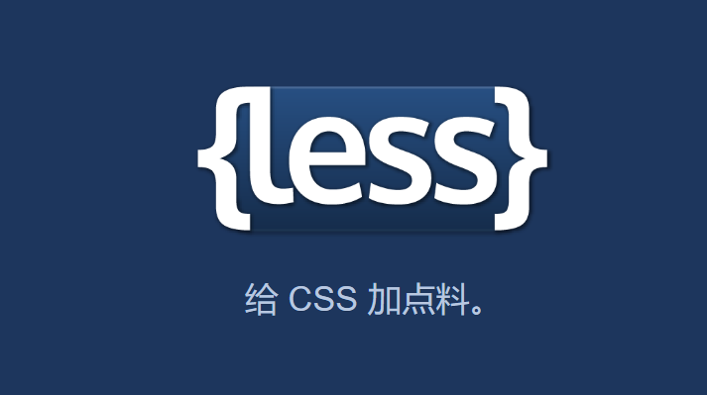
Less是什么？
Less （Leaner Style Sheets 的缩写） 是一门向后兼容的 CSS 扩展语言。是一种动态样式语言，属于css预处理语言的一种。

Slide 3
Less的使用
浏览器环境中使用
http://cdnjs.cloudflare.com/ajax/libs/less.js/2.5.3/less.min.js

Slide 4
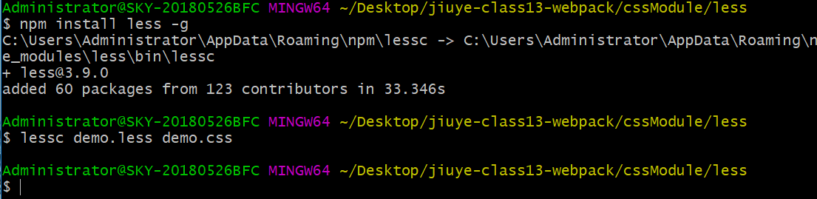
Less的使用
Node环境中使用

Slide 5
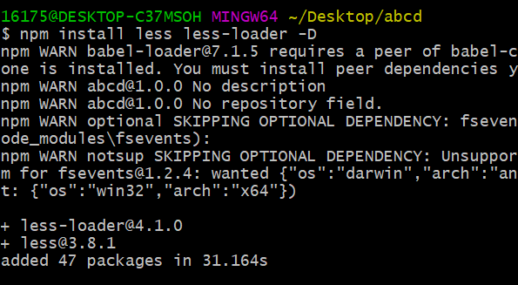
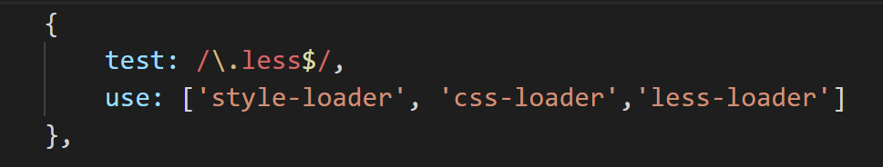
Less的使用
Node环境中使用（webpack中使用方法）

Slide 6
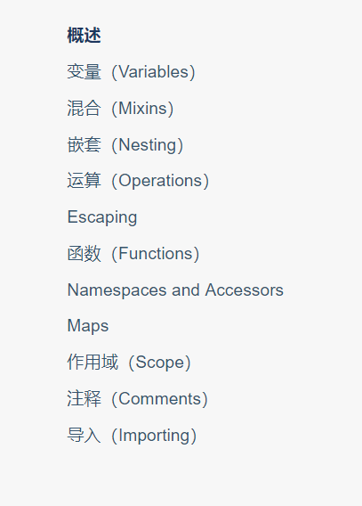
Less用法概述

